Slide 1

Eje 1
o
n
X3
Eje 3
Z3
Norm2
Z1
X2
Z2
Eje 2
X1
Z0
X0

Slide 2
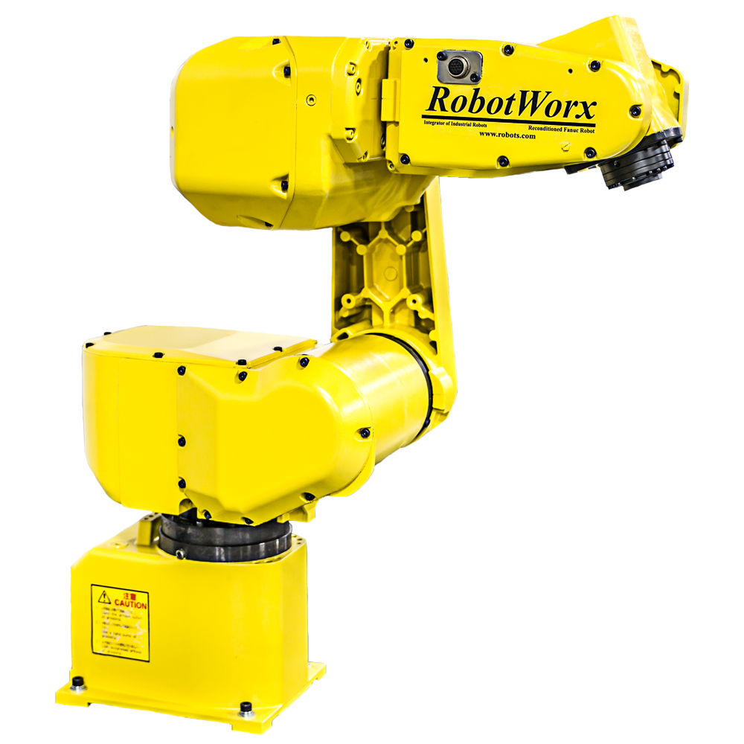

















Eje 3
Eje 6
$$X_{3}$$
$$X_{4}$$
Eje 5
$$Z_{3}$$
$$Z_{5}$$
$$X_{5,6}$$
Eje 4
$$Z_{4}$$
$$Z_{6}$$
$$n$$
$$o$$
$$a$$
$$X_{2}$$
Eje 2
$$Z_{1}$$
$$Z_{2}$$
$$X_{1}$$
$$Z_{0}$$
$$Y_{0}$$
Eje 1
$$X_{0}$$

Slide 3














$$P_{e}$$
$$P_{w}$$
(x, y, z)
$$l_{3}⋅Cθ_{1}$$
$$q_{3}$$
$$r$$
$$P_{e}$$
$$α$$
$$l_{2}⋅Cθ_{1}$$
$$q_{2}$$
$$P_{w}$$
$$β$$
(x, y, z)
$$l_{1}⋅Cθ_{1}$$
$$l_{0}$$
Y
Z
$$q_{1}$$
X
X

Slide 4





Z
e
$$l_{4}$$
w
$$l_{3}$$
$$z_{e}$$
θ₃₋₂
$$P_{e}$$
θ₃₋₁
Y
γ
θ₂₋₁
$$l_{2}$$
α
β
θ₁₋₁
X
θ₁₋₂

Slide 5
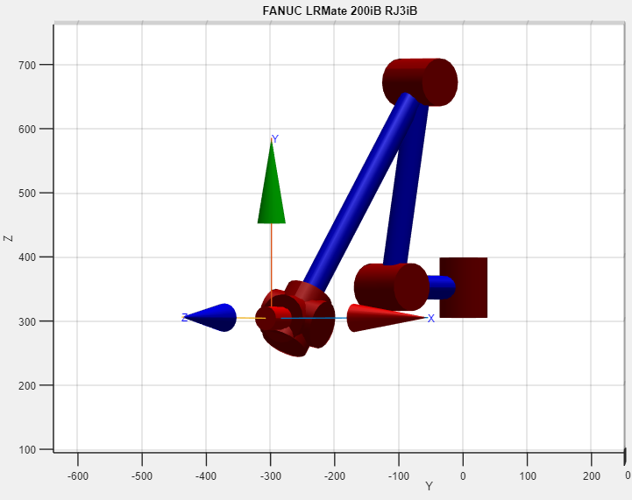
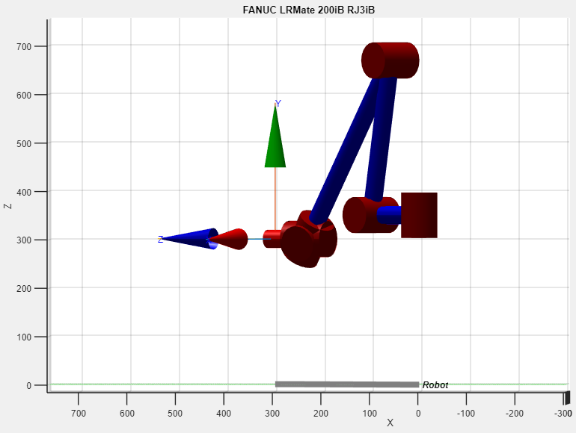

Z
Z
300
$$300$$
-300
Y
X

